Slide 1
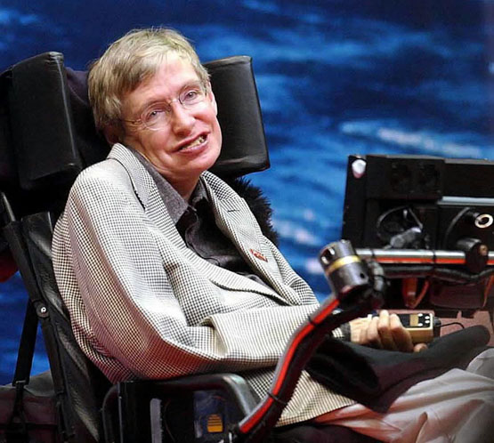


Slide 2
悲悯
“霍金先生，病魔已将您永远固定在轮椅上，你不认为命运让你失去太多了吗？”
. . . .

Slide 4
霍金的魅力不仅在于他是一个充满传奇色彩的物理天才，更因为他是一个令人折服的生活强者。

Slide 5
虽然，他的身体一点也没有离开过轮椅，但是，他的思维却飞出了地球，飞出了太阳系，飞出了银河系，飞到了上百亿光年外的宇宙深处，飞向了神秘莫测的黑洞。
. .
. . .
. . .
. . . .
. .

Slide 6
霍金的魅力不仅在于他是一个充满传奇色彩的物理天才，更因为他是一个令人折服的生活强者。他不断求索的科学精神和勇敢顽强的人格力量深深地感动了大众。

Slide 7
依然充满恬静的微笑
我的手指还能活动，
我的大脑还能思维；
我有终生追求的理想，
有我爱和爱我的亲人和朋友；
对了，我还有一颗感恩的心……

Slide 8
霍金名言
上帝既造就天才，也造就傻瓜，这不取决于天赋，完全是个人努力程度不同的结果。
当你面临着夭折的可能性，你就会意识到，生命是宝贵的，你有大量的事情要做。

Slide 9
课后作业
以“轮椅上的霍金，我想对您说”为题
写一段话 ；
课外阅读（选其一）：
《假如给我三天光明》（海伦·凯勒）
《钢铁是怎样炼成的》（奥斯特洛夫斯基）

